Slide 1
Правительство Санкт-Петербурга Комитет по информатизации и связи
Санкт-Петербургский информационно-аналитический центр
Программный комплекс «Кабинет согласований»
Докладчик:
Шереметьев Александр Сергеевич
г. Рязань 29-30 Мая 2014

Slide 2
ПК «Кабинет согласований»
Программный комплекс согласования документов и действий органов власти и организаций в процессе предоставления государственных и муниципальных услуг.
Процесс предоставления услуги:
получение документов от заявителя;
формирование межведомственных запросов;
согласование предоставления услуги с иными органами власти;
принятие решения о предоставлении услуги.
Санкт-Петербургский информационно-аналитический центр
2

Slide 3
Традиционная форма осуществления согласований
осуществляется заявителем;
длительный срок проведения согласований (в ряде случаев более 2-х месяцев);
возможность подделать документы;
проведение работ, результаты которых нивелируют ранее проведенные работы;
коррупция;
самостоятельное получение согласований противоречит ФЗ от 27.07.2010 №210-ФЗ.
Санкт-Петербургский информационно-аналитический центр
3

Slide 4
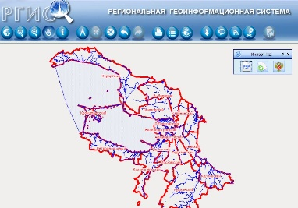
Цель проекта
Цель проекта:
Создание универсального решения, обеспечивающего возможность проведения согласования любого пакета документов в режиме параллельных запросов.
Проблема:
«Зависание» процесса согласования.
Решение:
Нормативное обоснование автоматизированного согласования по «тайм-ауту».
Проблема:
Большой объем картографических данных.
Решение:
Поддержка файлов пространственных данных, полученных из геоинформационной системы.
Санкт-Петербургский информационно-аналитический центр
4

Slide 5
Цель проекта
Цель проекта:
Создание универсального решения, обеспечивающего возможность проведения согласования любого пакета документов в режиме параллельных запросов.
Дополнительные преимущества:
возможность создать согласование и согласовать предоставление услуги с использованием отраслевой информационной системы органа власти;
привлечение к процессу согласования организаций, владеющих информацией, значимой для принятия решения;
обеспечение защиты и достоверности данных.
Санкт-Петербургский информационно-аналитический центр
5

Slide 6
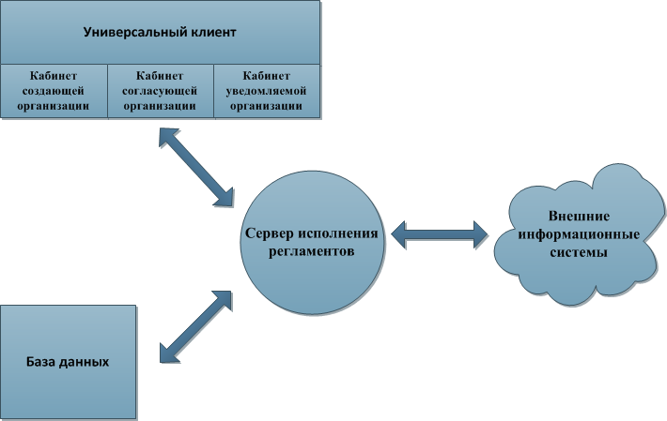
Общая архитектура комплекса
Санкт-Петербургский информационно-аналитический центр
6

Slide 7
Опыт использования программного комплекса
С 01.07.2012 обеспечено предоставление 5 государственных услуг; 2 государственные услуги разработаны, готовятся к внедрению в промышленную эксплуатацию.
Для обеспечения согласования при предоставлении услуг программный комплекс установлен:
в 139 согласующих организациях,
в том числе ГУ МВД, ФСО и другие.
в 21 уведомляемой организации,
в том числе Ленэнерго, Горэлектротранс,
Петербургский метрополитен, Водоканал,
Теплосеть и другие.
Санкт-Петербургский информационно-аналитический центр
7

Slide 8
Статистика использования
Еженедельно в программном комплексе формируется более 4000 согласований, с начала работ сформировано более 380 000 согласований. Реализация без использования программных компонентов потребовала бы:
более 200 000 копий комплектов документов в год;
более 40 000 курьерских доставок в год.
Санкт-Петербургский информационно-аналитический центр
8

Slide 9
Социальный эффект
сокращение финансовых издержек;
сокращение общего времени согласования;
сокращение сроков предоставления услуги;
повышение достоверности данных;
улучшение качества предоставления услуг;
сокращение количества работ в области благоустройства нивелирующих ранее проведенные работы;
повышение прозрачности и подконтрольности деятельности органов власти.
Санкт-Петербургский информационно-аналитический центр
9

Slide 10
Что дальше?
В процессе реализации:
увеличение количества услуг, при предоставлении которых может осуществляться получение согласований в электронном виде;
перевод на свободное программное обеспечение;
разработка «Конструктора услуг».
Планируемые работы:
интеграция с новыми информационными системами ответственных органов, принимающих участие в согласованиях.
Санкт-Петербургский информационно-аналитический центр
10

Slide 11
Права собственности
Все права на программный комплекс принадлежат Санкт-Петербургу, в лице Комитета по информатизации и связи.
Санкт-Петербургский информационно-аналитический центр
11

Slide 12
Правительство Санкт-Петербурга Комитет по информатизации и связи
Санкт-Петербургский информационно-аналитический центр
Спасибо за внимание!
г. Рязань 29-30 Мая 2014

